Slide 1
SYSTEMVERILOG · HOMEWORK
구조
SV Adder TB
generator → mailbox → driver
environment가 new · 연결, virtual interface로 DUT 구동
코드 분석 · 시뮬레이션
메모리
메모리 구조 관점으로 본 SystemVerilog 검증 환경
Stack · Heap · bss · Text
class 객체 = Heap, adder_if · DUT = 정적
environment (heap)
자극
tr
generator
mailbox
driver
DUT
repeat · randomize · put
virtual interface → adder_if (static)
put 시간 소모 0 → GEN FINISH 0ns
Stack · Heap · bss · Text · 코드 한 줄의 메모리 위치 추적
결과
drv.run() forever 대기
get() 대기 → env finish 미출력
정안성
2026. 11

Slide 2
Contents
tb_adder
메모리 구조 · 코드 해석 · 시뮬레이션
01
메모리 구조
p. 3 – 4
프로세스 메모리 · OOP 동적 할당
02
tb_adder 구조
p. 5 – 7
계층 · 실행 순서 · 구역별 수명 · 확장 구조
03
코드 해석
p. 8 – 13
transaction · generator · driver
04
시뮬레이션
p. 14 – 15
gen.run() 종료 · driver forever 대기
2 / 15

Slide 3
01 · 메모리 구조 / 프로세스 메모리
01
프로세스 메모리: Stack · Heap · bss · Text 네 구역
결론
· 지역변수 → Stack · new 객체 → Heap · 전역 · static 변수 → bss (data) · 실행 코드 → Text
프로세스 가상 메모리 (RAM)
high address
Stack
1
지역변수
function · task 호출 시 생성 → 반환 시 해제
free
Heap
2
동적 할당 (new)
객체 생성 시 할당 → 참조 0개일 때 GC 회수
data / bss
3
전역 · static 변수
프로그램 시작 시 할당 → 종료까지 유지
Text
4
실행 코드 (read-only)
class의 function · task 코드 · class별 1벌
low address
정안성 · SV Adder TB
3 / 15

Slide 4
01 · 메모리 구조 / OOP 동적 할당
01
OOP 검증: new 시점에 Heap 할당, 참조 0개일 때 GC 회수
결론
· Verilog 정적 할당 → 시뮬레이션 끝까지 메모리 점유 · SV class → new 시에만 Heap 할당
· handle 선언만으로는 null → new가 객체의 가상 주소를 handle에 저장
Verilog 검증 — 정적 할당
SystemVerilog OOP — 동적 할당
실행 순간 변수가 고정 주소에 할당
→ 시뮬레이션 종료까지 리소스 점유
생성 전에는 메모리 할당 없음
→ new 시 heap에 할당, 참조가 사라질 경우 GC가 회수
handle → 객체 생성 흐름
handle 선언
transaction tr; → null
new
객체 생성
가상 주소 할당
OS가 시뮬레이터에 할당
page table
OS가 생성 · 관리
MMU
r/w 시 page table 참조
→ 물리 주소 변환
시뮬레이터 가상 공간 중 heap (예시)
가상 주소
값
가상 주소
값
new
객체 생성 시점에 객체의 가상 주소 할당
→ 그 주소 아래로 멤버 변수 공간 할당
0x001
0x5000
0x5000
헤더 : 타입 정보
1
tr handle
0x5008
tr.a 값
0x5009
tr.b 값
MMU
시뮬레이터가 보는 주소 = 가상 주소
→ 실제 위치는 OS의 page table + MMU가 결정
tr 객체
2
정안성 · SV Adder TB
4 / 15

Slide 5
02 · tb_adder 구조 / tb_adder 계층
02
tb_adder: Heap의 class 객체가 virtual interface로 정적 DUT 구동
결론
· environment · generator · driver · mailbox → Heap (new 시 생성)
· adder_if · DUT → 정적 (elaboration 시 고정) → class는 adder_if_v (virtual) 참조로만 접근
environment (heap)
tb_adder 실행 순서
generator
1
elaboration
tr
adder_interface adder_if(); adder dut(...);
→ 정적 영역에 고정, env handle = null
.put(tr)
gen2drv_mbox (mailbox)
2
0ns initial
.get(tr)
env = new(adder_if);
→ heap에 env 생성, 내부에서 mbox → gen → drv 순서로 new
driver
tr
3
env.run()
adder_if_v (virtual interface handle)
gen.run() : tr 100개 생성 → mailbox에 put
drv.run() : get → virtual interface → DUT
new() 실행 시
a
b
mode
s
c
adder_if (interface · 정적)
1
시뮬레이터 프로세스의 heap에 객체 공간 할당
2
멤버 기본값 초기화 (bit = 0, logic = x) → constructor 실행
a
b
mode
s
c
3
객체 참조값 (주소)을 handle 변수에 저장
(주소는 실행마다 다를 수 있음)
DUT (adder · 정적)
정안성 · SV Adder TB
5 / 15

Slide 6
02 · tb_adder 구조 / 구역별 수명
02
메모리 구역별 생성 · 소멸 시점과 tb_adder 대응
결론
· class 코드 → Text · 인스턴스 · module 변수 → bss · 지역변수 → Stack · 객체 → Heap (참조 0개일 때 GC)
구역 | 생성 시점 | 소멸 시점 | tb_adder 대응
Text | 프로그램 로드 시 | 프로그램 종료 시 | class의 function · task 코드 (class별 1벌)
Data / bss (static) | 시뮬 시작 (elaboration) | 시뮬 종료 | adder_if · dut 인스턴스 module 변수 env handle
Stack | function · task 호출 시 | 반환될 때 | new() 인자 · run() 지역변수
Heap | new() 실행 시 | 참조 handle 0개일 때 (GC) | env · gen · drv · mailbox · tr
정안성 · SV Adder TB
6 / 15

Slide 7
02 · tb_adder 구조 / 확장 구조 · 메모리 배치
02
확장 구조: monitor · scoreboard도 Heap, adder_if · DUT는 정적
결론
· 현재 tb_adder = generator → driver까지 · monitor · scoreboard · mon2scb_mbox는 확장 구조
· Stack = 인자 · 실행 프레임 · Heap = 객체 · 큐 · bss = 인스턴스 · module 변수 · Text = class 함수
environment (heap)
확장 · 미구현
PC MEMORY
generator
scoreboard
STACK
tr
지역변수 할당
· new() 인자
(gen2drv_mbox_a, adder_if_v_a)
· run() 실행 프레임
run task (pass / fail)
gen2drv_mbox
mon2scb_mbox
run()
driver
tr
monitor
Heap
event
run task
tr
동적 할당 / 배열
· env · gen · drv
· mailbox (주소 큐)
· tr × 100 (new마다 1개)
virtual interface
virtual interface
virtual interface
bss
정적 할당 (data)
· adder_if · dut 인스턴스
· module 변수 env handle
(null → env 객체 주소)
a
b
mode
s
c
adder_if (hardware)
Text
a
b
mode
s
c
코드 영역
· class별 함수 1벌
run · new · debug_print
DUT
정안성 · SV Adder TB
7 / 15

Slide 8
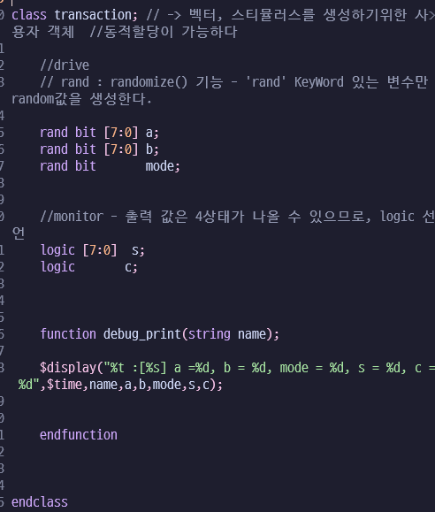
03 · 코드 해석 / transaction
03
transaction: rand bit 입력 · logic 출력 묶음, new 시 Heap에 생성
결론
· class = 설계도 → 컴파일 후 Text 영역에 로드, 실행 시점에는 handle = null (객체 없음)
· 멤버 변수 → new 시 heap의 tr 객체 · debug_print → Text 영역에 class별 1벌
1
rand bit a · b · mode / logic s · c
new 시 heap의 tr 객체 멤버로 저장 · new 직후 heap의 tr 객체 (예시 주소)
0x5000
0x5008
0x5009
0x500A
0x500B–C
0x500D
1
헤더 : 타입 정보
a = 0
b = 0
mode = 0
s = x
c = x
bit (2상태) → 0 초기화 · drive용 rand 변수
logic (4상태) → x 초기화 · monitor용, bit당 2 bit 사용 (s 8 bit → 2 byte)
2
debug_print()
function 코드 → Text 영역
class별 1벌 · 객체마다 복사 없음
2
s · c (logic)
tr.s · tr.c 값 대입 경로 없음 (monitor 미구현)
→ debug_print 출력 s = x, c = x
정안성 · SV Adder TB
8 / 15

Slide 9
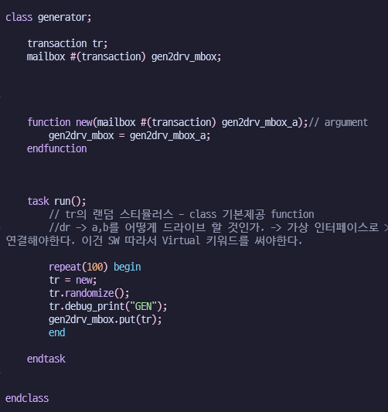
03 · 코드 해석 / generator
03
generator: mailbox 주소를 받아 저장, repeat마다 tr 새로 생성
결론
· transaction · mailbox handle 선언 → new(mailbox) 시 외부 mailbox 주소를 내부 handle에 복사
· repeat마다 tr = new → randomize → debug_print → put
1
tr · gen2drv_mbox
transaction · mailbox 객체 handle
new 시 handle에 참조 주소 저장 (시뮬레이터가 heap에 생성)
1
2
new(gen2drv_mbox_a)
2
생성 시 외부 mailbox 객체의 가상 주소를 내부 handle에 복사
외부 객체 = environment가 만든 mailbox
env.new : gen2drv_mbox = new; → gen = new(gen2drv_mbox);
순서 반대일 경우 null 복사 → put 시 오류
3
tr = new
repeat마다 새 객체 생성 → handle tr에 주소 저장
3
new
가상 주소
값
tr
0x001
0x5000
·
·
0x5000
헤더 : 타입 정보
0x5008
tr.a 값
생성 시 bit = 0, logic = x
0x5009
tr.b 값
정안성 · SV Adder TB
9 / 15

Slide 10
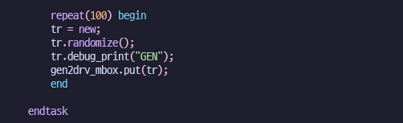
03 · 코드 해석 / generator run
03
generator run: randomize로 값 갱신, put은 tr 주소만 mailbox에 저장
결론
· randomize → heap의 tr.a · tr.b 값 갱신 · put → tr 주소 (0x5000)를 mailbox 큐에 저장
· put 시간 소모 0 → 0ns에 100개 put, tr 100개가 heap에 동시 존재
객체 내부 함수 code (Text) 영역에 저장 · class별 별도 코드 공간
1
2
tr = new를 repeat 밖에 둘 경우
객체 1개 (0x5000)에 randomize만 덮어씀 → mailbox에 0x5000 × 100
→ driver는 마지막 값만 100번 수신
1
randomize — heap의 tr 객체 값 갱신
2
put — mailbox 객체 (0x9000) 내부 큐
가상 주소
값
가상 주소
값
new
0x001
0x5000
gen2drv_mbox.put(tr)
0x9000
0x5000
tr
·
·
0x9008
0x6000
·
·
·
·
0x5000
헤더 : 타입 정보
randomize()
·
·
0x5008
tr.a 값 = 0
tr.a 값 = 5
repeat 1 : tr = new → 0x5000
0x5009
tr.b 값 = 0
tr.b 값 = 90
repeat 2 : tr = new → 0x6000 (새 객체)
·
·
큐 저장 값 = tr의 값 = transaction 객체 주소
시뮬레이터 내 가상 공간 중 heap 공간 (예시 주소)
put 시간 소모 0 → 0ns에 100개 적재 (tr 100개 heap에 동시 존재)
정안성 · SV Adder TB
10 / 15

Slide 11
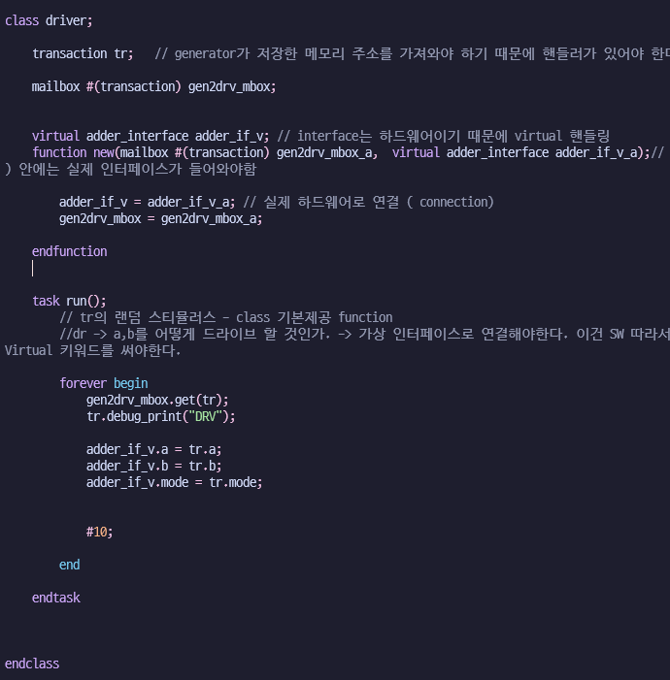
03 · 코드 해석 / driver · virtual interface
03
driver: virtual interface handle로 정적 adder_if 참조
결론
· class 객체 = new · GC로 생성 · 소멸, interface = 시작 전 고정 → class는 instance 참조만 가능 (virtual)
· adder_if = 정적 영역의 HW 1개 → 모든 vif handle이 같은 실체를 가리킴
tr · gen2drv_mbox transaction handle · mailbox handle
1
1
2
2
virtual adder_interface adder_if_v
class 객체 = 동적 할당 → new로 생성, GC로 소멸
interface = 정적 → 시뮬레이션 시작 전 구조 고정
→ class는 이미 존재하는 instance를 가리키는 참조만 가능
시점 | vif 상태
virtual adder_interface adder_if_v; | null
adder_if_v = adder_if_v_a; (constructor 인자) | 실제 instance 참조
연결 없이 adder_if_v.a = 1; | 실행 중 null 접근 오류
실체 interface 경로 — tb_adder (top)
tb_adder
adder_interface
adder_if();
initial
env =
new(adder_if);
env.new
drv = new(mbox,
adder_if_v);
drv 내부
adder_if_v
= adder_if 참조
정안성 · SV Adder TB
11 / 15

Slide 12
03 · 코드 해석 / driver new
03
driver new: 외부 mailbox · interface 주소를 내부 handle에 복사
결론
· driver 생성 시 참조 객체 = mailbox · virtual interface (environment가 생성한 외부 객체)
· 참조 = 객체의 가상 주소 복사 → gen · drv 모두 같은 mailbox (0x9000)
adder_if_v = adder_if_v_a 외부 interface → 내부 vif handle이 참조
1
gen2drv_mbox = gen2drv_mbox_a 외부 mailbox → 내부 handle이 참조
2
1
handle 값 복사 (driver 생성 시)
2
가상 주소
값
env.gen2drv_mbox
0x2018
0x9000
0x9000 복사
·
·
·
·
내부 handle이
외부 객체 참조 값 복사
drv.gen2drv_mbox
0x10000
0x9000
·
·
// environment::new — gen · drv 모두 같은 mailbox (0x9000) 주소 수신
gen2drv_mbox = new; gen = new(gen2drv_mbox);
drv = new(gen2drv_mbox, adder_if_v);
정안성 · SV Adder TB
12 / 15

Slide 13
03 · 코드 해석 / driver run
03
driver run: get으로 tr 주소 수신 → virtual interface로 DUT 입력
결론
· get(tr) → 큐 맨 앞 주소 (0x5000)를 drv.tr에 복사, 해당 slot은 큐에서 제거
· adder_if_v.a = tr.a → heap의 값이 실체 adder_if.a로 복사 → DUT 입력
가상 주소
값
mailbox 큐 (0x9000)
0x9000
0x5000
tr 객체 (heap)
0x9008
0x6000
가상 주소
값
·
·
0x5000
헤더 : 타입 정보
drv.tr ← get(tr)
0x10008
0x5000
0x5008
tr.a 값
·
·
0x5009
tr.b 값
1
get(tr) 큐 맨 앞 주소 → drv.tr 복사, slot 제거
2
debug_print 현재 handle 주소에 있는 tr의 함수 실행
1
adder_if_v.a = tr.a virtual interface → 실체 adder_if.a → DUT
2
3
3
env.run() = forever { gen.run(); drv.run(); } 시간 흐름
0ns
0 ~ 990ns
1000ns
GEN × 100
heap에 tr 100개
DRV × 100 (#10)
이전 tr 참조 0 → GC
큐 비어 get() 대기
$finish 미도달
정안성 · SV Adder TB
13 / 15

Slide 14
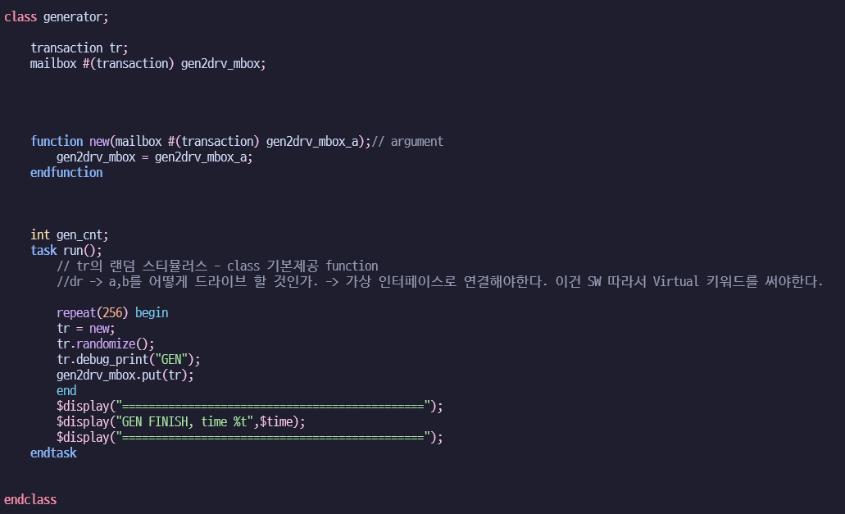
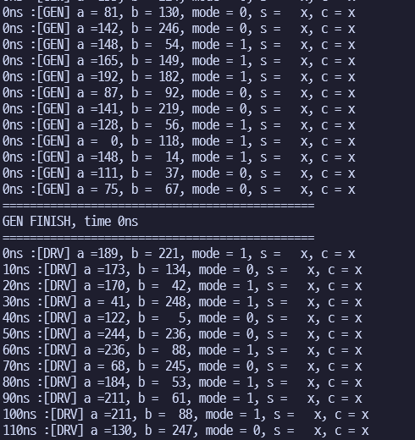
04 · 시뮬레이션 / gen.run() 종료
04
gen.run(): 256개 put이 0ns에 끝난 뒤 driver 시작
결론
· repeat(100) → repeat(256) + GEN FINISH 출력 추가 → put 시간 소모 0 → GEN FINISH, time 0ns
· GEN 256개 출력 후 DRV가 0ns부터 10ns 간격으로 get
class generator
xsim log
1
2
1
repeat(256) put × 256 → 0ns에 전부 큐에 적재 → GEN FINISH 출력
2
GEN FINISH, time 0ns 다음 줄부터 [DRV] 0ns · 10ns · 20ns …
정안성 · SV Adder TB
14 / 15

Slide 15
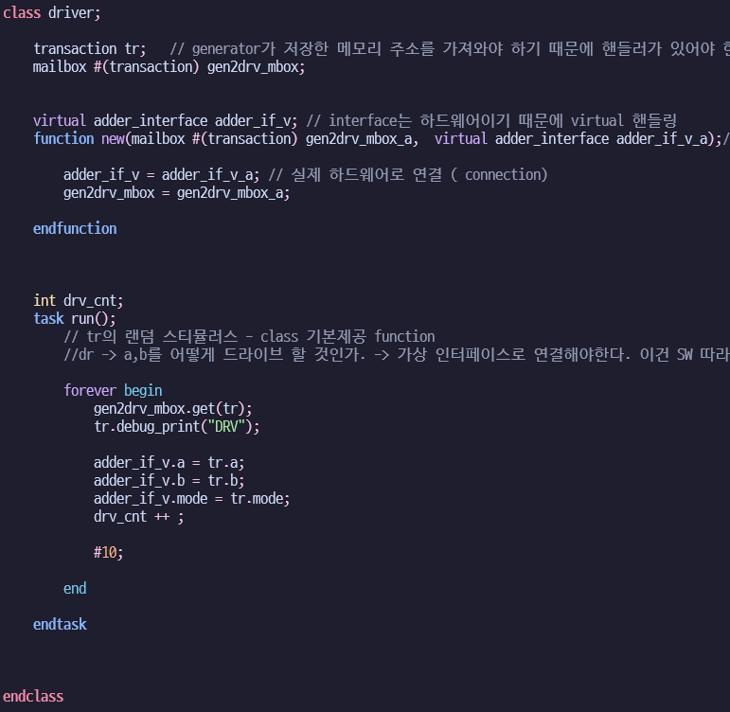
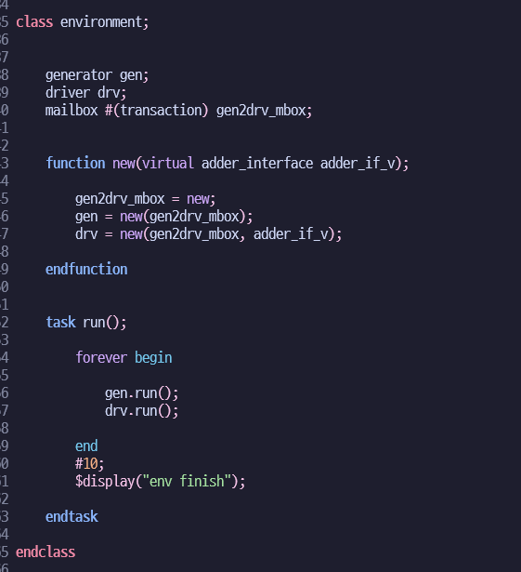
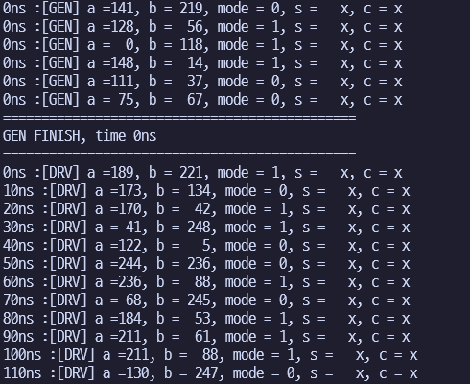
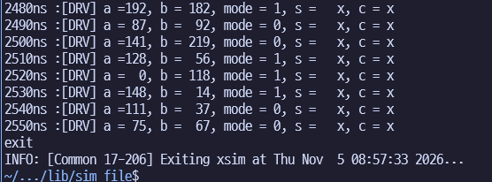
04 · 시뮬레이션 / driver forever 대기
04
drv.run(): forever 안에서 get() 대기 → env finish 미출력
결론
· gen.run() 0ns 종료 → drv.run() 진입 → forever에 return 없음 → env.run()의 forever 이후 줄 도달 불가
· 마지막 DRV 2550ns → 큐 비어 get() 대기 → 이벤트 소진으로 종료, env finish 미출력 · $finish 미도달
class driver
class environment
xsim log
3
gen.run() 종료
1
2
forever
return 없음
get() 대기에서 정지
미출력
1
env finish
forever 다음 줄
구조상 도달 불가
forever 안 get() 대기
정안성 · SV Adder TB
15 / 15

